Slide 1

e卡通平台初验报告

Slide 2
目 录
平台建设内容
系统安装配置
当前项目成绩
当前交付内容
当前存在不足
未来改善计划

Slide 3
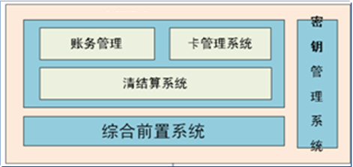



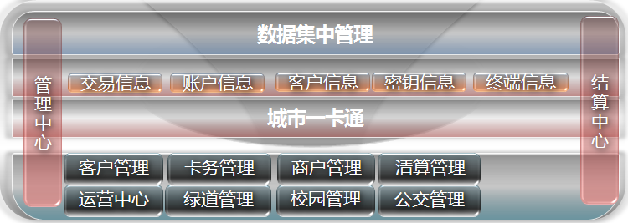








平台建设内容
平台规划如下，其中BOSS、CA平台、银行直连的对接需要二期平台实现
省公司一级平台
受理环境
外接系统
政府系统
公交系统
网站
服营厅
人行清结算中心
市公司二级平台
银行直连
BOSS系统
代理服务
网点
10086
CA平台
应用系统
绿道
公交公司
校园
卡厂

Slide 4
项目建设进程
11月9日
1
合同谈判。移动公司：许锐昭、吕景楠；金仕达：周新宇、郭勇。
11月15日
2
需求调研。移动公司：吕景楠等；金仕达：郭勇等。
11月23日
3
技术沟通。移动公司：许锐昭、吕景楠；金仕达：郭勇、汤成、闻剑；其他合作伙伴。
11月29日
4
定制开发。金仕达：汤成、闻剑、韩纪伟、王彦斌、肖林海、彭海宇等。
12月6日
5
环境准备。移动公司：许锐昭、吕景楠、邹文标；金仕达：郭勇、汤成
12月16日
6
应用安装调试。金仕达：汤成、闻剑、韩纪伟、郭勇

Slide 5





系统安装配置
INTERNET
移动服务网点
数据库1
数据库2
磁盘阵列
INTERNET
代理服务网点
应用服务器1
应用服务器2
INTERNET
运营人员
INTERNET
圈存前置机
公交前置机
商家
待定
专线
内网
INTERNET
内网
专线
专线
专线
省POS前置机
建邦圈存
大明公交
阳江加密机
制卡中心加密机
新莞局前置机
人民银行前置机
中国银行前置机

Slide 6
服务器网络环境
服务器名 | IP地址 | 平台 | 说明
数据库服务器1 | 192.168.103.28 | windows | ORACLE数据RAC
数据库服务器2 | 192.168.103.29 | windows | ORACLE数据RAC
应用服务器1 | 192.168.103.66 | SUSE Linux | 应用服务器双机容错
应用服务器2 | 192.168.103.69 | SUSE Linux | 应用服务器双机容错
圈存前置机 | 192.168.103.65 | SUSE Linux | 与建邦圈存前置机专网对接 暂时与阳江加密机对接
公交前置机 | 192.168.103.64 | SUSE Linux | 与公交平台对接 暂时提供给外网客户端接入

Slide 7
服务器网络环境
服务器名 | 服务名 | 配置项 | 说明
应用服务器1 | DRTP | branch : 1000 ip:192.168.103.66
 | ksmbcc | basefuncno:8000 ID:1 SERVERCOUNT:2 SERVER1: 192.168.103.66:4000:1000 SERVER2: 192.168.103.69:4000:1000
应用服务器2 | DRTP | branch : 1000 ip:192.168.103.69
 | ksmbcc | basefuncno:8000 ID:2 SERVERCOUNT:2 SERVER1: 192.168.103.66:4000:1000 SERVER2: 192.168.103.69:4000:1000
圈存前置机 | DRTP | branch:2000 ip:192.168.103.65 counts:2 ip1=192.168.103.66 port1=4000 bandwidth1=102400 ip2=192.168.103.69 port2=4000 BANDWIDTH2=102400
 | ksmbcc | basefuncno:8100 ID:1 SERVERCOUNT:1 SERVER1: 192.168.103.65:4000:2000
公交前置机 | DRTP | branch:2100 ip:192.168.103.64 | 可以提供外网访问 ip：211.139.194.248 端口：4000
 | filesvr | DRTPIP=192.168.103.64 PORT=4000 MAINFUNC=7000 downloaddir=/home/buspos/ uploaddir=/home

Slide 8







当前项目成绩
业务梳理
硬件环境
应用软件
梳理业务流程49个。
业务需求逐渐清晰、明确、固化。
生产环境搭建完成。
拟支持移动网点50；代理服务网点300；公交POS700台；商家800家；持卡用户50万外的规模。
可根据系统应用过程中的瓶颈进行扩容。
应用软件环境部署完成。
初步规划功能菜单54个，当前已建设41个。剩余13个后续抓紧落实。
已确定5家系统接口规范；已经完成3家接口开发，充值部分已调试完成。
e卡通平台建设

Slide 9
完成具体内容
序号 | 大类 | 小类 | 内容 | 备注
1 | 大明
 |  | 公交POS | 消费 | 因大明负责对应部分的接口没有开发，系统没有进行调试。
 |  | 读卡器 | 充值 | 采用建邦的读卡器进行充值。
2 | 建邦 | 多媒体机
 |  |  | 圈存 | 因专线没有通，不能进行系统实际调试。但在建邦公司部署了e卡通平台的环境，建邦在调试。
 |  |  | 查询 | 多媒体机上的功能依据实际业务应用提出要求再进行对接。
 |  | 读卡器消费（有收银） |  | 目前还没有实际业务应用要求，与收银部分的接口没有处理。
3 | 非实名卡
 |  | 发卡 |  | 完成
 |  | 充值 |  | 完成
4 | 用户
 |  | 手工数据录入 |  | 完成
 |  | 批量数据导入 |  | 完成
5 | 密钥
 |  | 省密钥（钱包） |  | 包括充值与圈存通过e卡通平台到阳江进行验证已经完成。并且调试成功。
6 | 商家
 |  | 开户 |  | 开户完成
 |  | 营业查询
7 | 设备
 |  | 设备维护 |  | 完成
8 | 清算
 |  | 圈存 | 先在e卡通平台上算出结果 | 完成
 |  | 现金充值
 |  | 消费
9 | 操作员管理
 |  | 营业网点 |  | 完成
 |  | 操作员角色 |  | 完成
 |  | 操作员报表 |  | 完成

Slide 10

当前交付内容
e卡通管理中心
《需求规格说明书》、《系统安装配置说明》、《东莞移动公交清算方案》、《新莞人金融服务卡与东信和平数据对接方案》、《圈存前置机接入方案》、《新莞人金融服务卡对接技术方案》、《漠阳通POS终端接口规范》、《东莞新莞人金融服务IC卡的规格文档》、《e卡通管理中心功能列表》
、《后续待完成内容清单》（初验后整理）、《初验后待完成内容时间计划》 （初验后整理）

Slide 11

当前存在不足
合作伙伴的支持不够
时间计划不能落实
不足
文档缺乏版本控制
缺乏统一的沟通协调
系统联调的周期过长
沟通窗口比较凌乱

Slide 12

未来改善计划
落实阶段成果
问题得到及时响应
落实责任人
加强文档的集中管理
今天
加强项目会议
制定可行的阶段目标

Slide 13
后续系统待建设内容
序号 | 大类 | 小类 | 内容 | 备注
1 | 市POS
 |  | 消费 | 沟通方案及开发 | 初验后进行方案确定及对接
2 | 建邦
 |  | 多媒体机
 |  |  | 消费及多媒体机上其他功能与e卡通平台的对接 | 初验后进行方案确定及对接
 |  | 读卡器消费（无收银） |  | 初验后进行方开发。有具体应用进行调试。
3 | 实名卡
 |  | 发卡 | 与卡厂之间数据文件，与东信的数据交换 | 初验后进行开发
 |  | 充值 | 功能完善。增加打印小票。
 |  | 挂失 | 功能完善。增加打印下票。
 |  | 解挂 | 功能完善。增加打印小票。
 |  | 补卡 |  | 初验后进行方开发
 |  | 换卡 |  | 初验后进行方开发
 |  | 注销 |  | 初验后进行方开发
4 | 密钥
 |  | 东莞移动密钥（新莞人） | 与东信和平进行二次制卡过程对接开发，及消费流水TAC码的验证
5 | 清算
 |  | 圈存 | 与银行对接（技术方案、接口） | 视具体情况而定。
 |  | 现金充值
 |  | 消费
6 | 审核单位 |  | 与新莞局新莞人信息审核及卡号生成、制卡过程对接
7 | 省POS |  |  | 应所指东莞移动使用的POS机
8 | BOSS对接 |  | 沟通对接的具体内容 | 是否需要对接，依据实际需求而定
9 | web门户 | 商户 | 消费、清算查询
 |  | 用户 | 充值、消费查询，挂失
 |  | 代理服务网点 | 充值、清算查询
10 | 手机短信 | e卡通平台 | 依据需求规格书中发短信的点，与短信平台对接
 |  | 用户查询 | 依据需求规格书中发短信的点，与短信平台对接
11 | 邮件 | 商户
 |  | 代理服务网点
12 | 打印回执
13 | 莞惠网 | 手机密码 | 与莞惠网就取得“手机通宝卡密码”在web门户、多媒体机上进行。
14 | 报表 |  | 个性化报表开发
15 | 平台功能优化 | 细节功能完善

Slide 14
谢谢！

